Slide 1
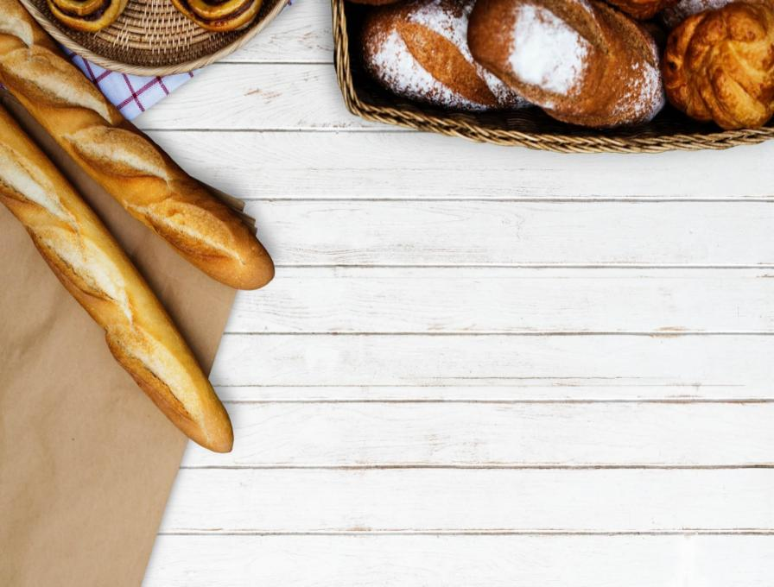
МБДОУ ЦРР д/с №28 «Огонек»
Проект
«Хлеб - всему голова»
Подготовили воспитатели:
Васильева Т.В., Внукова Е.В.
Август 2022 г.

Slide 2
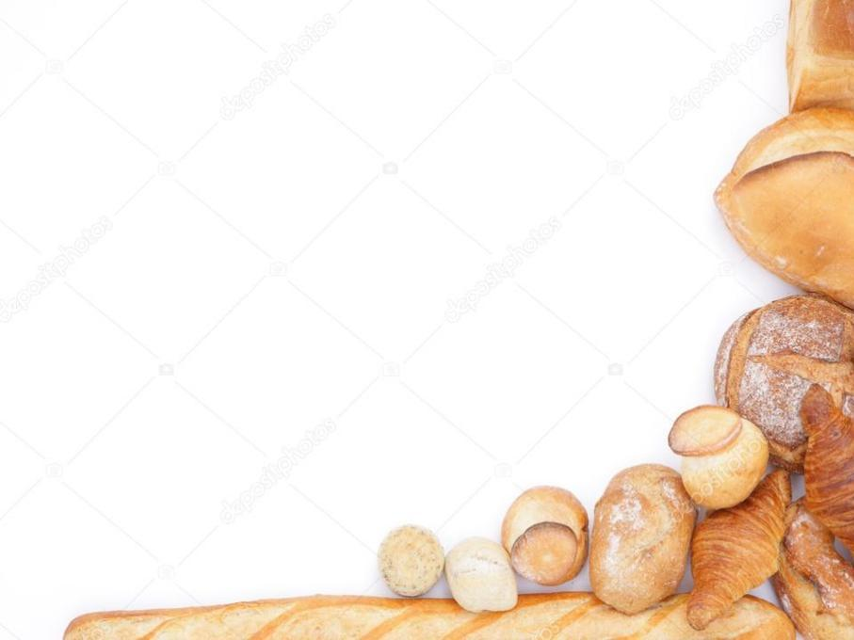
Актуальность
Издавна у славян существовал обычай: люди, переломившие хлеб, становятся друзьями на всю жизнь.
Меняется жизнь, переоцениваются ценности, но хлеб остается самой большой ценностью. У каждого свой хлеб. Каждый по-своему помнит, запоминает и ценит его. Но есть для всех без исключение одно общее: хлеб - это жизнь.
По всему миру ни один прием пищи не обходится без хлеба.
При этом современные дети часто не догадываются, какой долгий путь проходит хлеб, прежде, чем попасть на стол, сколько труда нужно приложить людям, чтоб посеять, вырастить, помолоть
зерно, а затем испечь хлеб.

Slide 3
Срок реализации проекта: краткосрочный (1 неделя августа) Вид проекта: познавательно-творческий. Участники проекта: дети старшего дошкольного возраста (5 – 7 лет), родители, воспитатели группы. Цель проекта: расширить знания детей о роли хлеба в жизни человека. Задачи проекта: 1) Формировать представление детей о том, какой путь проходит
зерно, чтобы стать хлебом.
2) Систематизировать знания о труде хлебороба, комбайнера, тракториста, пекаря, агронома.
3) Воспитывать бережное отношение к хлебу, уважение к труду
людей, которые выращивают и пекут хлеб. Предполагаемый результат: расширить и углубить представления детей о хлебе, его роли в жизни человека; накопить опыт
гуманного отношения к хлебу, воспитать уважительное
отношение к людям труда.

Slide 4
Этапы реализации проекта:
Подготовительный этап проекта: создание предметно-развивающей среды, подбор литературы для чтения и заучивания, подготовка к экспериментальной деятельности - лепка хлеба из соленого теста. Исследовательский этап проекта: наблюдение за поведением детей за столом при обращении с хлебом, изучение посредством индивидуальных бесед детьми уровня знаний по исследуемой теме, беседа с родителями с целью выявить роль хлеба в семье. Продуктивный этап проекта: беседы, чтение художественной литературы, просмотр видео материала о хлебе, инсценировка сказки «Колобок», лепка хлебобулочных изделий из соленого
теста, викторина «Хлеб – всему голова», коллективная работа.

Slide 5
Реализация проекта
Работа с детьми
Беседы: «Что всегда подают к столу?», «Хлеб в жизни человека», «Откуда хлеб пришел».
Дидактические игры: «Разрезные картинки. Хлебобулочные изделия», «Что сделано из муки», «Что с начала, что потом», «Подбери словечко», «Золушка». Подвижные игры:
1) «Найди свой пряник».
Цель: Продолжать развивать двигательную активность детей, внимательность, быстроту реакции, умение ориентироваться в пространстве.
2) «Кто быстрее соберет зерна пшеницы».
Цель: Продолжать формировать умение участвовать в
играх с элементами соревнования,
совершенствовать двигательные
умения и навыки.

Slide 6
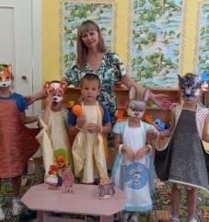
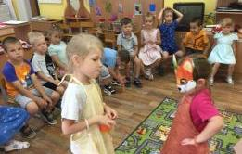
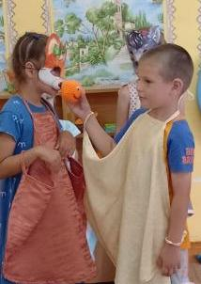
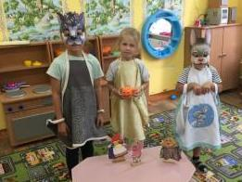
Чтение художественной литературы: В.Сухомлинский «Моя мама пахнет хлебом», В. Крупин «Отцовское поле», В.Дашкевич «От зерна до каравая», М.Пришвин «Лисичкин хлеб», Н.Михалков «Трудный хлеб».
Театрализация: инсценировка сказки
«Колобок»

Slide 7
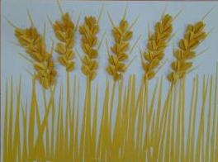
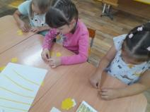
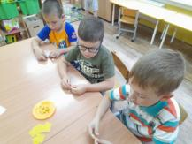
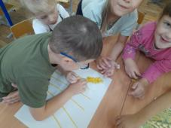
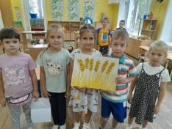
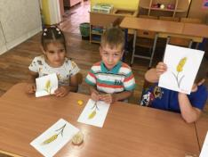
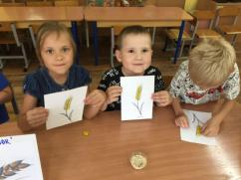
Коллективная работа: «Хлебное поле»
Лепка: «Колосок»

Slide 8
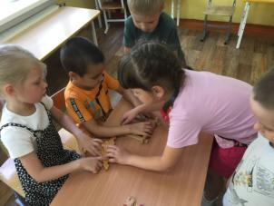
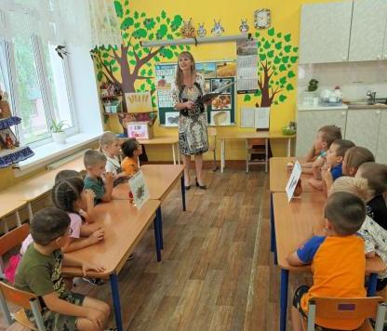
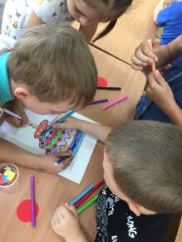
Викторина: «Хлеб – всему голова»

Slide 9
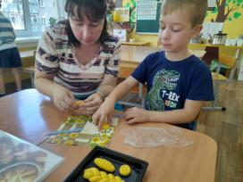
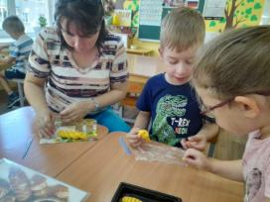
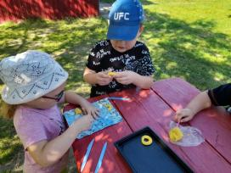
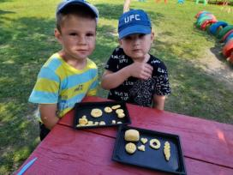
Совместная работа с детьми и родителями
Изготовление хлебобулочных изделий из соленого теста

Slide 10
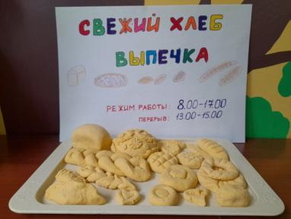
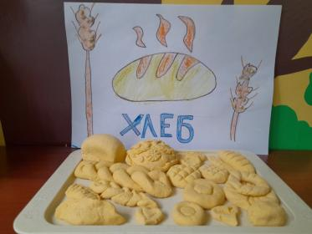
Создание вывески для магазина хлебобулочных изделий

